Slide 1
Top 10 Länder nach Anzahl neuer COVID-19-Fälle
112.209.815 Fälle (+0,3% im Vergleich zu Vorwoche)
2.490.776 Todesfälle (2,2%)
Land | Fälle kumulativ | Neue Fälle (7T) | Veränderung % (7T) | 7T-Inzidenz/ 100.000 Ew | R (7T) | CFR % | Trend | 1. Dosis* | 2.Dosis*
USA | 27.955.338 | 463.764 | -18,32 | 140,11 | 0,83 | 189 | ▼ | 13,5% | 5,9%
Brasilien | 10.257.875 | 335.894 | 4,18 | 158,02 | 1,02 | 2,4 | ▲ | 2,9% | 0,6%
Frankreich | 3.597.495 | 143.850 | 15,4 | 220,87 | 1,05 | 2,4 | ▲ | 3,9% | 1,8%
Italien | 2.848.564 | 96.907 | 16,21 | 160,04 | 1,04 | 3,49 | ▲ | 4,1% | 2,2%
Indien | 11.046.914 | 96.713 | 22,55 | 7,01 | 1,09 | 1,4 | ▲ | 0,8% | 0,1%
Russische Föderation | 4.212.100 | 86.502 | -11,6 | 59,3 | 0,92 | 2,0 | ▼ | - | -
Tschechien | 1.198.168 | 74.916 | 28,5 | 700,86 | 1,16 | 1,7 | ▲ | 3,5% | 0,4%
UK | 4.144.581 | 73.392 | -14,69 | 108,68 | 0,87 | 2,9 | ▼ | 26,9% | 0,9%
Indonesien | 1.306.141 | 62.495 | 4,01 | 22,85 | 0,98 | 2,7 | ▲ | 0,5% | 2,2%
Polen | 1.673.252 | 58.806 | 34,3 | 155,21 | 1,2 | 2,6 | ▲ | 5,2% | 2,7%
Quelle: WHO, Stand: 25.02.2021; *https://ourworldindata.org/covid-vaccinations, 24.02.21

Slide 2
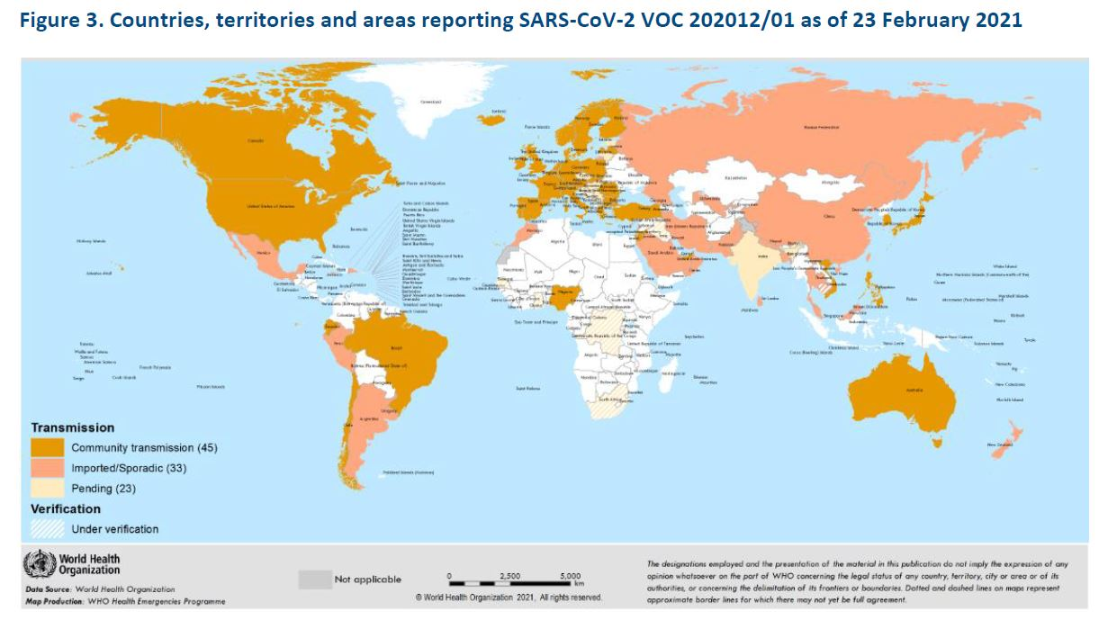
SARS-CoV-2 Varianten: VOC 202012/01 (Linie B.1.1.7)
Virusvarianten-Risikogebiete: Irland, Portugal, Slowakei, Tschechien, UK
Quelle: WHO Sitrep vom 23.02.2021, Stand: 23.02.2021
Notes:
https://www.who.int/publications/m/item/weekly-epidemiological-update---23-february-2021

Slide 3
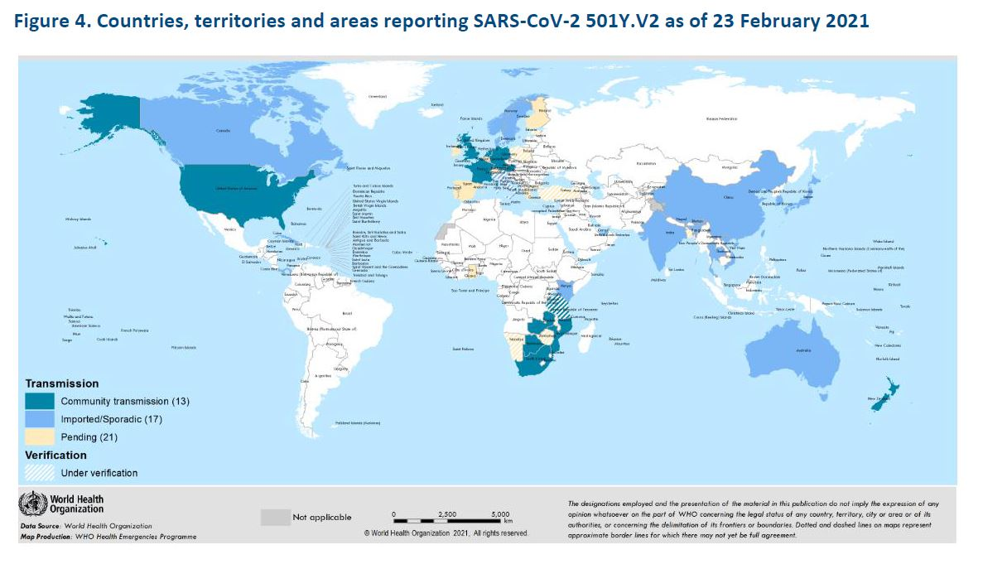
SARS-CoV-2 Varianten: 501Y.V2 (Linie B1.351)
Virusvarianten-Risikogebiete: Eswatini, Lesotho, Malawi, Mosambik, Österreich (Tirol), Sambia, Simbabwe, Südafrika
Unter Beobachtung: Frankreich (Moselle in Grand Est)
Quelle: WHO Sitrep vom 23.02.2021, Stand: 23.02.2021
Notes:
https://www.who.int/publications/m/item/weekly-epidemiological-update---27-january-2021

Slide 4
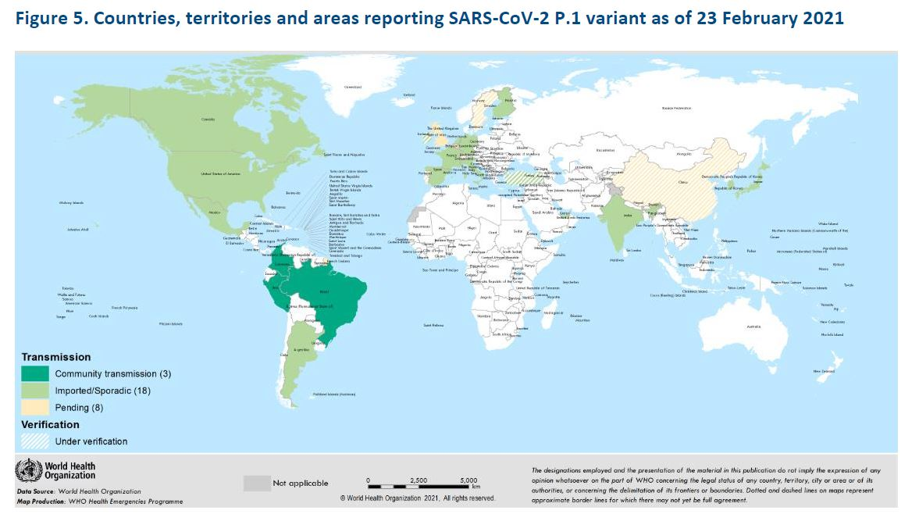
SARS-CoV-2 Varianten: P1. Variante (Linie B1.128.1)
Virusvarianten-Risikogebiete: Brasilien
Unter Beobachtung: Südamerika
Quelle: WHO Sitrep vom 23.02.2021, Stand: 23.02.2021
Notes:
https://www.who.int/publications/m/item/weekly-epidemiological-update---27-january-2021

Slide 5
Verbreitung der SARS-CoV-2-Varianten: Auswahl Nachbarländern
Land | Variante B.1.1.7 | Variante B.1.351
Belgien | 33% (KW6: 34/103), | 3,9% (KW6: 4/103)
Dänemark | 63,2% (KW7: 805 / 1.274) | N = 11 (gesamt)
Frankreich | 49% (40.444/82.096), 15.-21.02.2021 | 5,6% (4.610/82.096), 15.-21.02.2021
Grand-Est Moselle | 36,1% (1.988/6.222), (15.-21.02.2021) 21% (324/1.541), (15.-21.02.2021) | 22,0% (1.371/6.222), (15.-21.02.2021) 54% (827/1.541), (15.-21.02.2021)
Luxemburg | KW6: 57,6% (76 / 132 Proben, 08. – 14.02.21) | KW6: 4,5% (6/132 Proben, 08. – 14.02.21)
Österreich | Anteil Fälle (+Verdachtsfälle) 10% (1.561 / 15.646); 03.01. – 15.02.21 | Anteil Fälle (+Verdachtsfälle), 3,7% (582 / 15.646), ); 03.01. – 15.02.21
Tirol | 34% (500 / 1.471), 03.01. – 15.02.21 KW6: 55,9% (143 / 256) | 39% (574 / 1.471), 03.01. – 15.02.21 KW6: 38,7% (99/256)
Niederlande | N = 511 | N= 63
Polen | 10,4% | Erste Fälle nachgewiesen
Tschechien | Unklare Datenlage, PCR vom 9. und 10.02. (Auswahl von Regionen): Prag: >70%; Aussig: >65%; Mittel und- Südböhmen: >60%; Pilsen: >55% | -
Schweiz | 24,6% (270 / 1.113 sequenzierten Proben), KW5 | 2% in KW6; 96 Fälle (15.02.21)
Quelle: nationale Daten, WHO, Medien, Stand: 17.02.2021
Notes:
Belgien: Basissurveillance aller positiven Isolate, aktive Surveillance bei Reisenden und Cluster
Frankreich: Quelle: ars.sante.fr; Grand Est
Österreich: https://www.ages.at/themen/krankheitserreger/coronavirus/sars-cov-2-varianten-in-oesterreich/
NL: https://www.rivm.nl/en/novel-coronavirus-covid-19/virus-sars-cov-2/variants-of-coronavirus-sars-cov-2

Slide 6
Weitere Variants of interest / of concern
B.1.1.7 + E484K (WHO Sitrep):
UK
B.1.525 mit E484K (WHO Sitrep):
Nigeria, UK, 13 weitere Länder, z.B. Dänemark
B.1.526 mit E484K (Medien, 2 Preprints):
New York, USA
B.1.429 (Medien, 1 unveröffentlichte Studie):
Kalifornien, USA, weitere Bundesstaaten, und Länder (z.B. Australien)
WHO Sitrep, 25.02.21:
Special edition: Proposed working definitions of SARS-CoV-2 Variants of Interestand Variants of Concern
https://www.who.int/publications/m/item/covid-19-weekly-epidemiological-update

Slide 7
Hintergrund

Slide 8
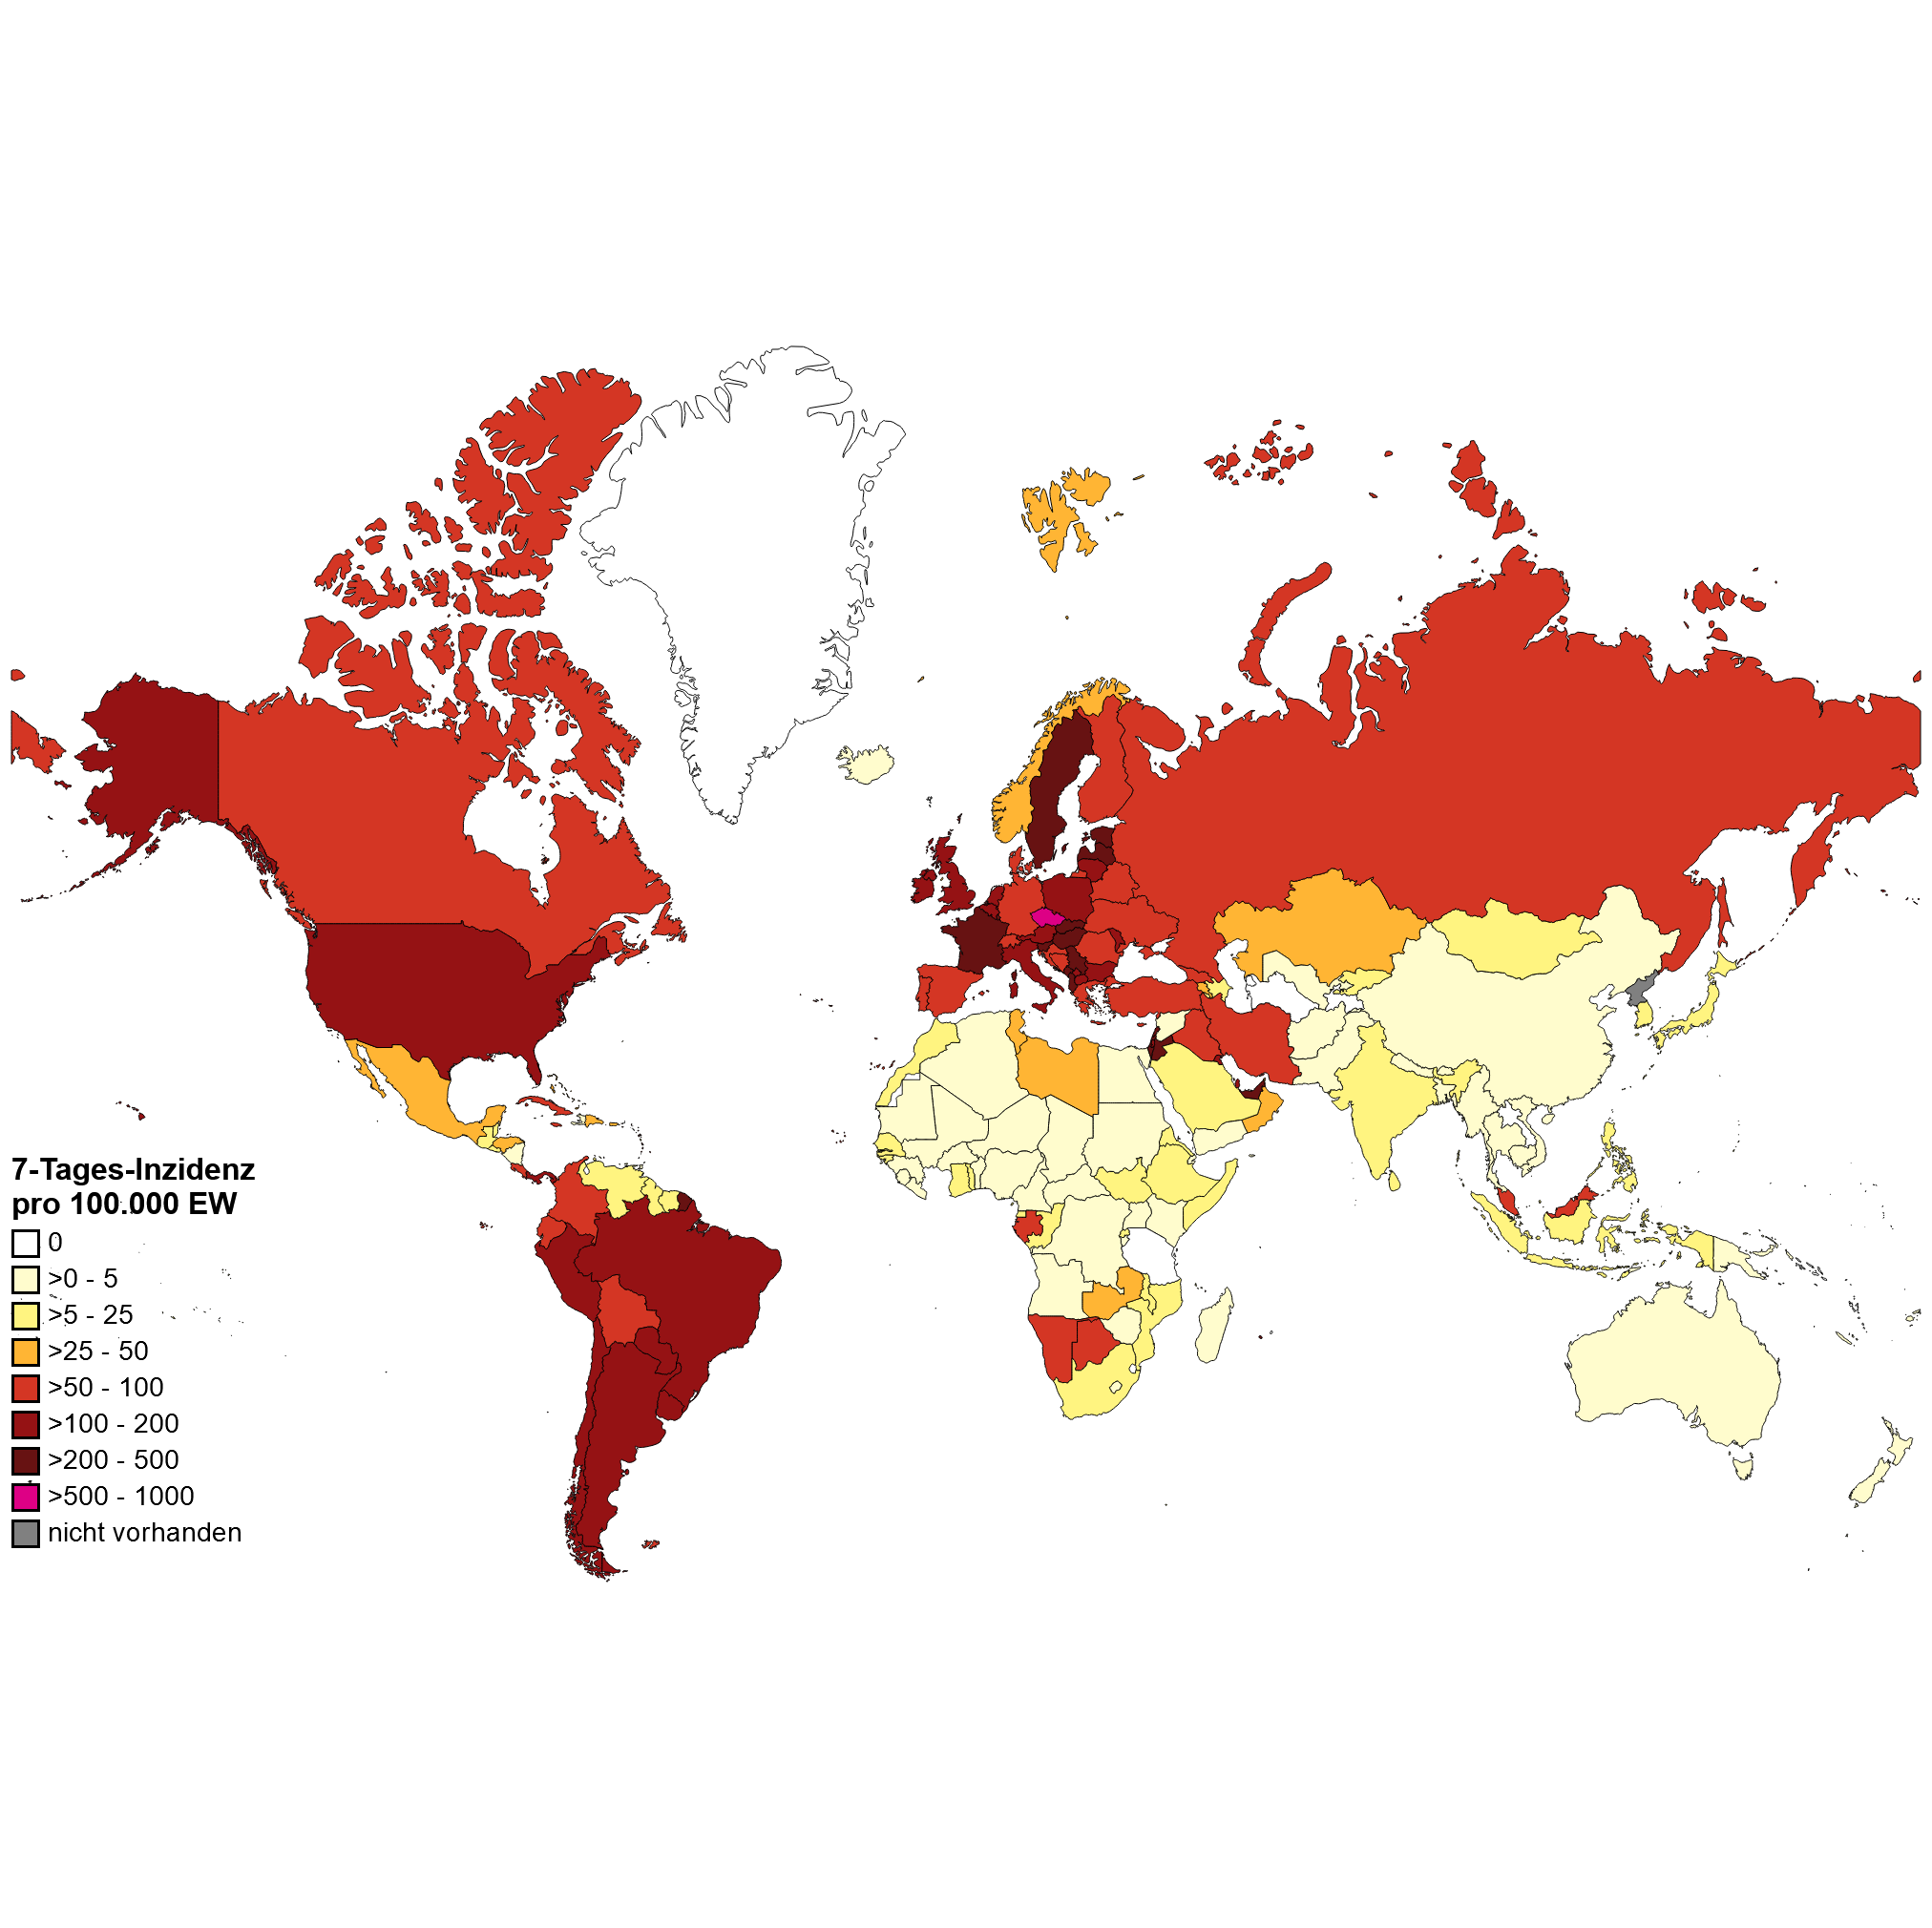
7-Tages-Inzidenz weltweit pro 100.000 Einwohner
Quelle: WHO, Stand: 25.02.2021

Slide 9
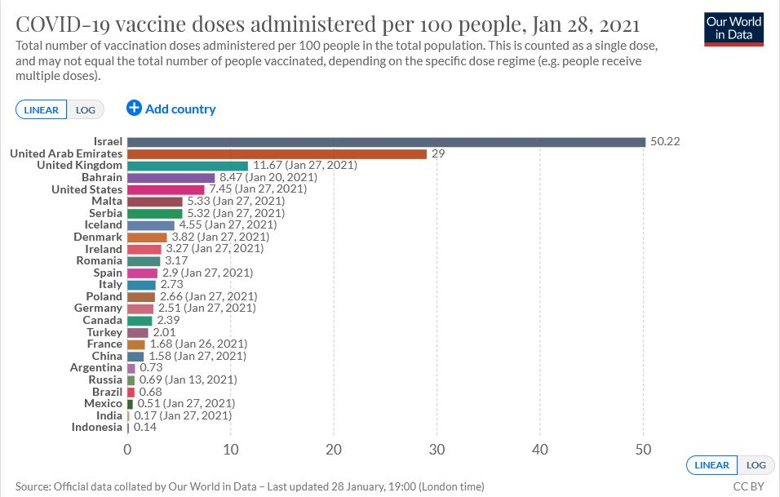
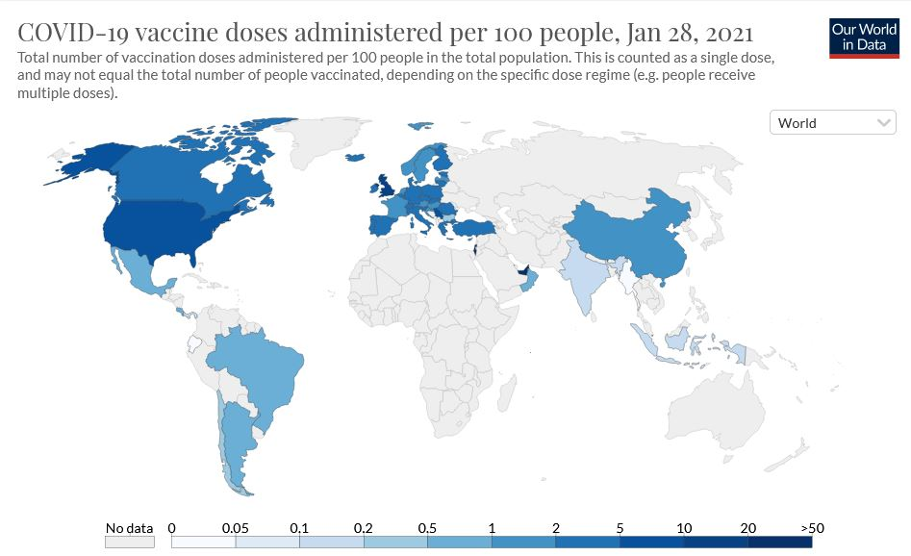
Verabreichte COVID-19-Impfstoffdosen pro 100 Personen
Quelle: Our World in Data, Stand: 28.01.2021
Notes:
https://ourworldindata.org/covid-vaccinations

Slide 10
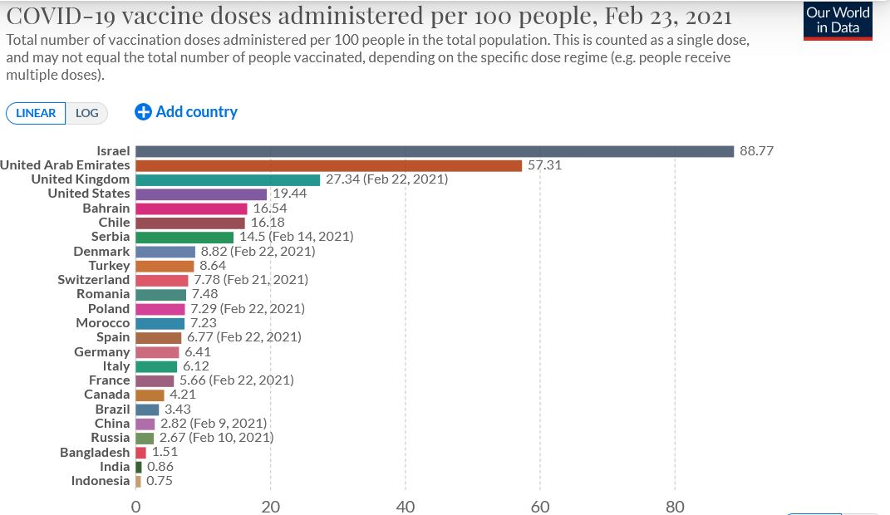
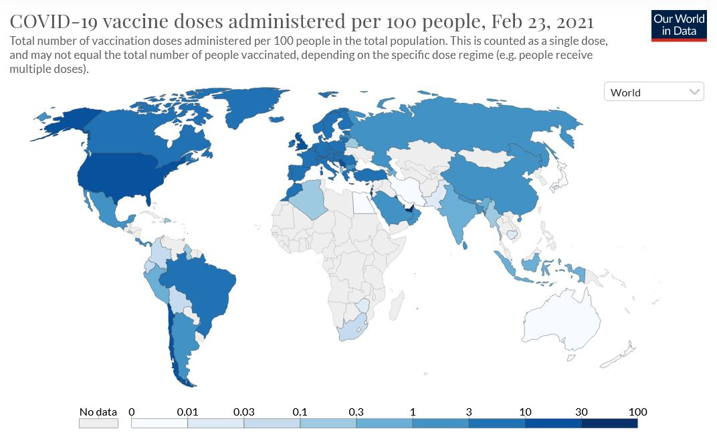
Anteil der einmal gegen COVID-19 geimpften Bevölkerung
Quelle: Our World in Data, Stand: 25.02.2021
Notes:
https://ourworldindata.org/covid-vaccinations

Slide 11
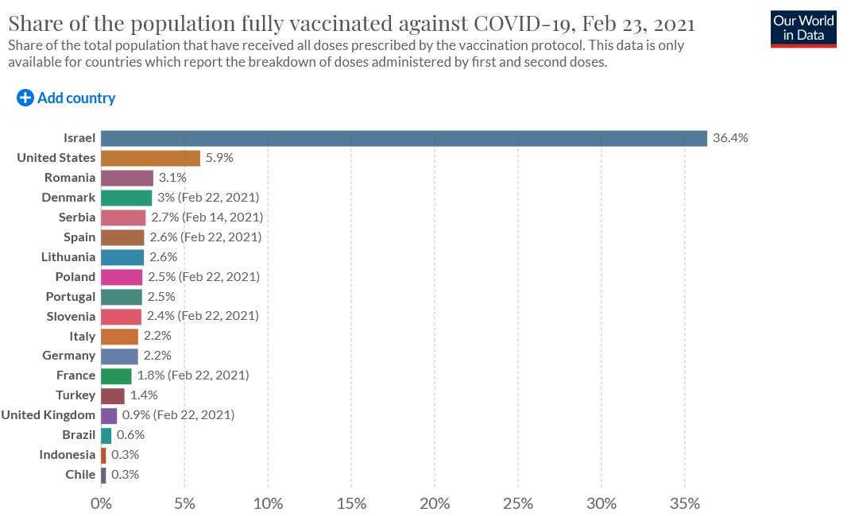
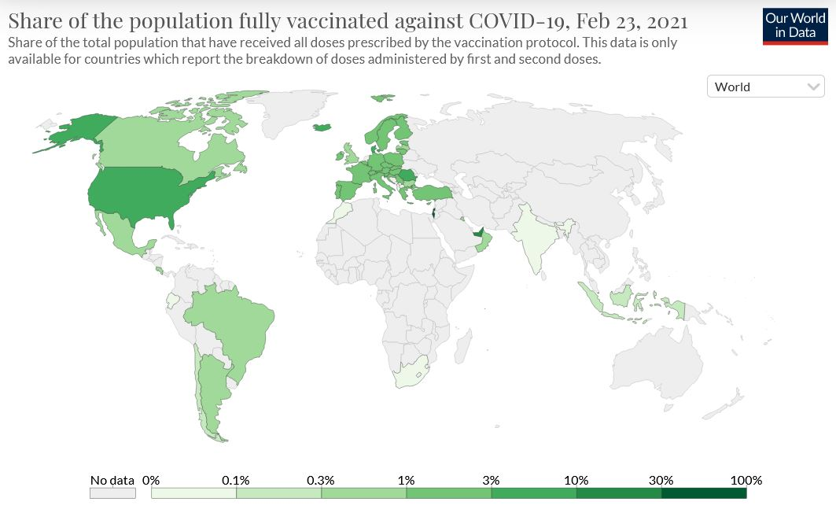
Anteil der vollständig gegen COVID-19 geimpften Bevölkerung
Quelle: Our World in Data, Stand: 25.02.2021
Notes:
https://ourworldindata.org/covid-vaccinations

Slide 12
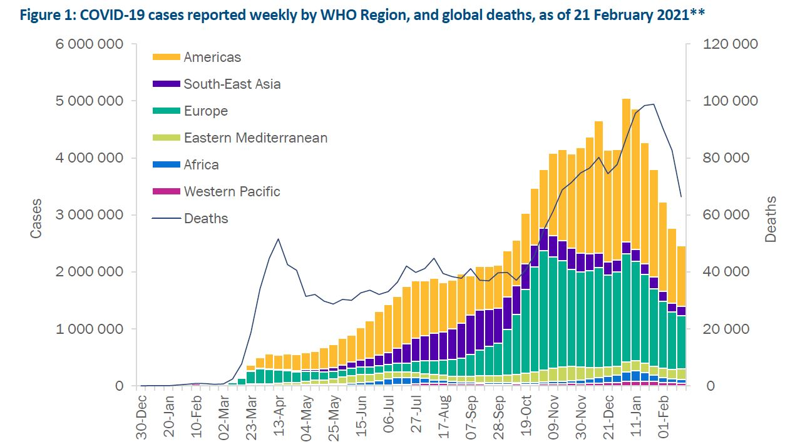
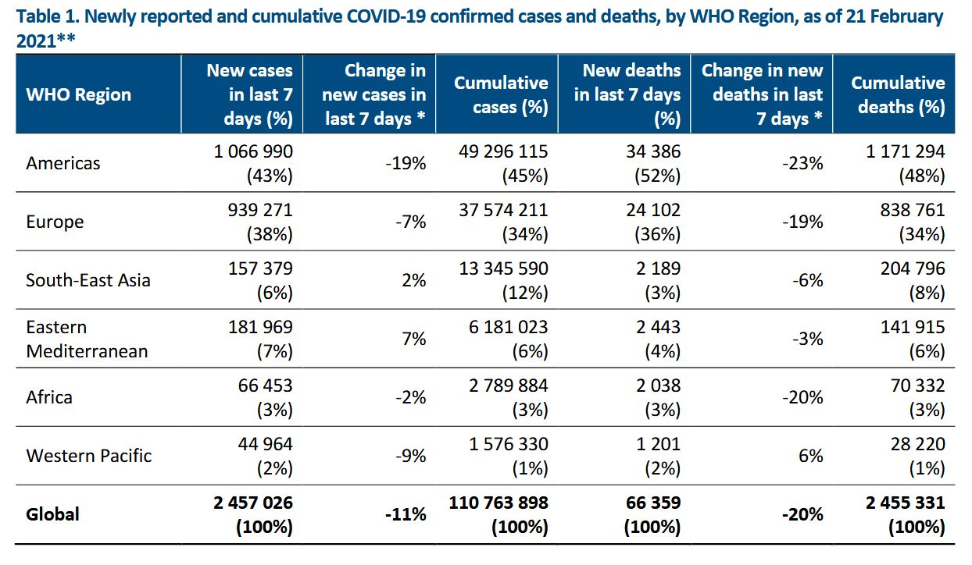
WHO Epidemiological Update 23.02.2021
.
Quelle: WHO Sitrep, Stand: 23.02.2021
Notes:
https://www.who.int/publications/m/item/weekly-epidemiological-update---23-february-2021

Slide 13
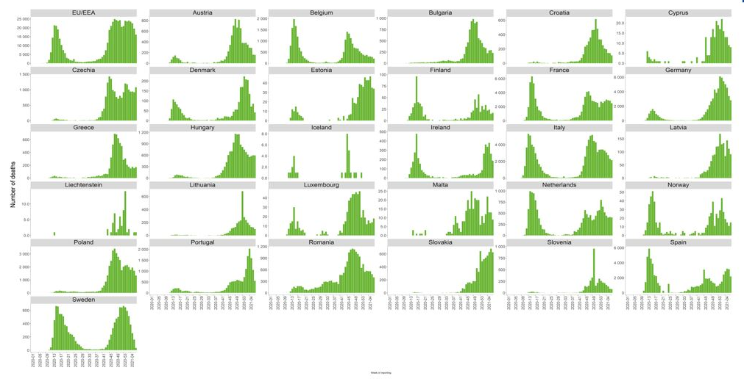
Distribution of laboratory-confirmed COVID-19 deaths in EU/EEA, as of week 7, 2021.
Quelle: ECDC, 25.02.2021; KW07
Notes:
ECDC

